Slide 1
SISTEMAS MOBILE MAPPING

Slide 2
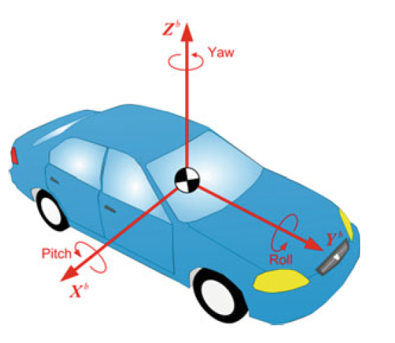
Principios básicos
Sistema de navegación.
El mobile mapping es un sistema de recogida masiva de datos, que implica la utilización de varios métodos de captura de forma simultánea. Generalmente se suele trabajar con un sistema LIDAR montado en un vehículo, que se desplaza a velocidad constante para ir escaneando el terreno. El resultado es la generación de una nube de puntos del entorno de alta precisión

Slide 3
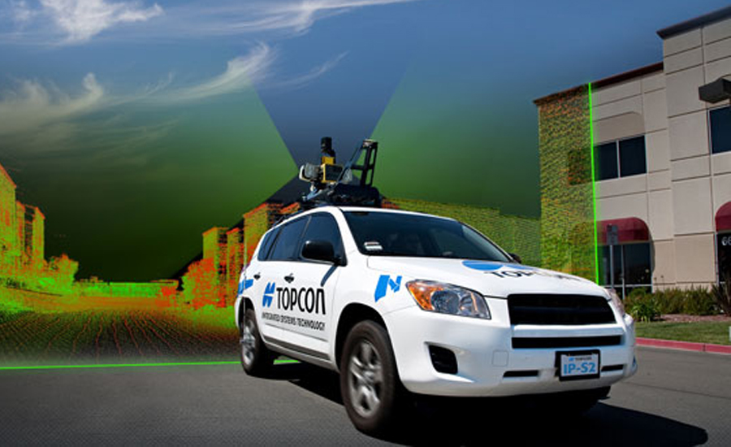
EJEMPLOS
https://octocam-maps.com/lidar-mobile-mapping/?gclid=EAIaIQobChMIqofy4bWl7gIVCuztCh2OLgmCEAAYASAAEgK3FfD_BwE

Slide 4
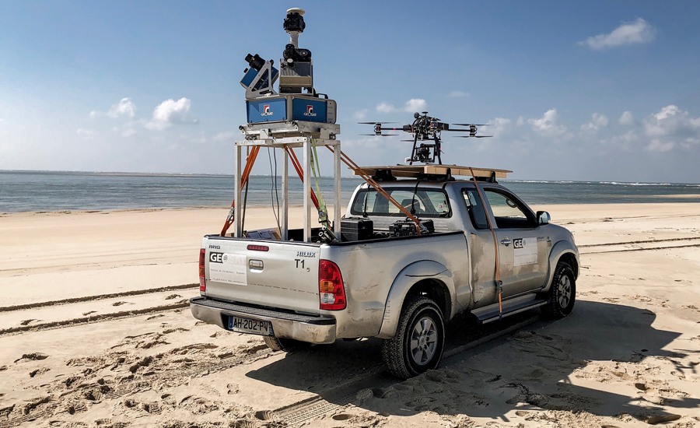
EJEMPLOS

Slide 5
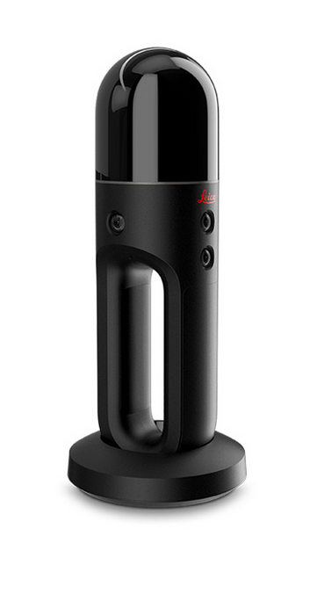
SISTEMAS LIGEROS
Láser escáner Leica BLK2GO
Captura de datos móvil 3D en un dispositivo de mano.
El Láser escáner Leica BLK2GO captura y recrea espacios en 3D en movimiento con un dispositivo de mano, compacto y ergonómico. Captura imágenes y nubes de puntos 3D precisas en tiempo real y utiliza la tecnología SLAM (Localización y Mapeo Simultaneo - Simultaneous Localization And Mapping ) para registrar su trayectoria a través del espacio.
https://grupoacre.es/catalogo-productos/laser-escaner-leica-blk2go/
https://www.ittrends.es/infraestructura/2019/08/la-robotica-avanza-gracias-a-la-tecnologia-de-mapeo-slam

Slide 6
TECNOLOGÍA SLAM
→ La Localización y Mapeo Simultáneo (SLAM) es una tecnología que permite que un dispositivo mapee su entorno mientras se posiciona en éste. Debido a sus capacidades, es calificada como un motor crucial para la robótica.
ABI Research, firma de asesoría del mercado tecnológico mundial, ha pronosticado que la tecnología SLAM permitirá la transición de Vehículos Guiados Automatizados (AGV) a Robots Móviles Autónomos (AMR) en el espacio industrial.
→ Además, la compañía ha considerado que la base instalada de robots comerciales e industriales habilitados para SLAM superará los 15 millones para el año 2030, según lo afirmado mediante una nota de prensa.
Y es que los dueños de negocios en el sector industrial han estado durante muchos años utilizando AGV en fábricas y almacenes para agilizar sus procesos, aumentar la producción, reducir el tiempo de recuento de inventario y combatir la contracción.
→ Los AMR suponen una nueva generación de robots industriales que pueden optimizar sus rutas y procesos en la fábrica, reaccionar ante situaciones inesperadas y sortear obstáculos.
Es por eso que debe existir un sistema que pueda determinar la localización y mapeo de cada robot y lugar, en tiempo real, con el objetivo de coordinar las actividades de fábrica y evitar colisiones entre AMR, AGV y personas.
https://mundo.cloud/noticias/la-tecnologia-slam-localizacion-y-mapeo-en-millones-de-robots-para-2030

Slide 7
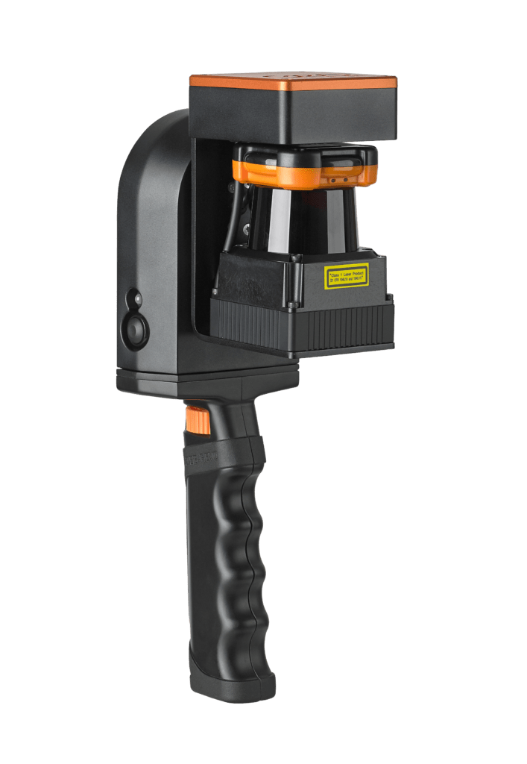
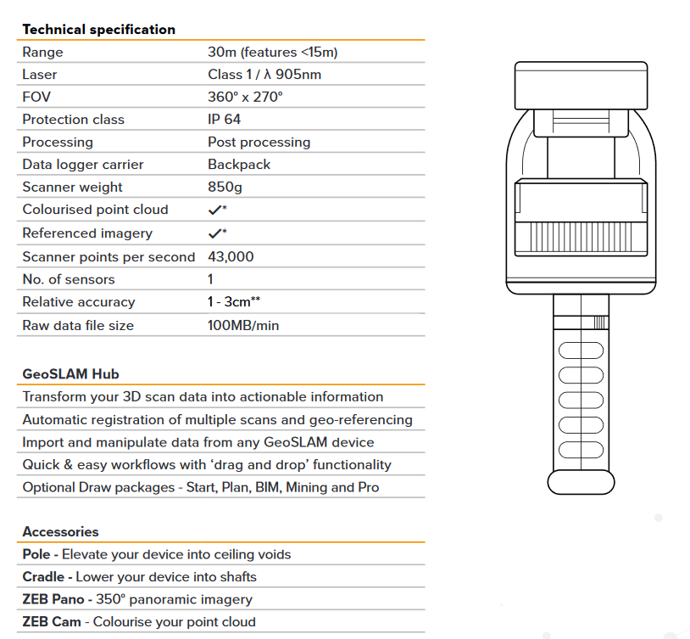
SISTEMAS LIGEROS
GEOSLAM ZEB Go
https://geoslam.com/
https://www.instop.es/geoslam/geoslam.php

Slide 8
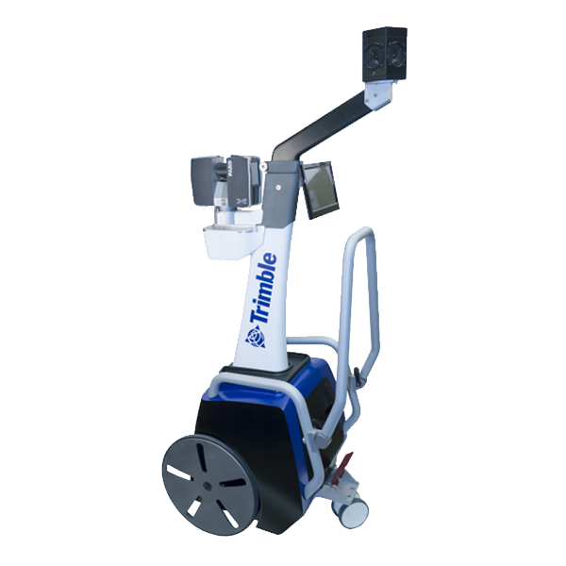
SISTEMAS LIGEROS

Slide 9
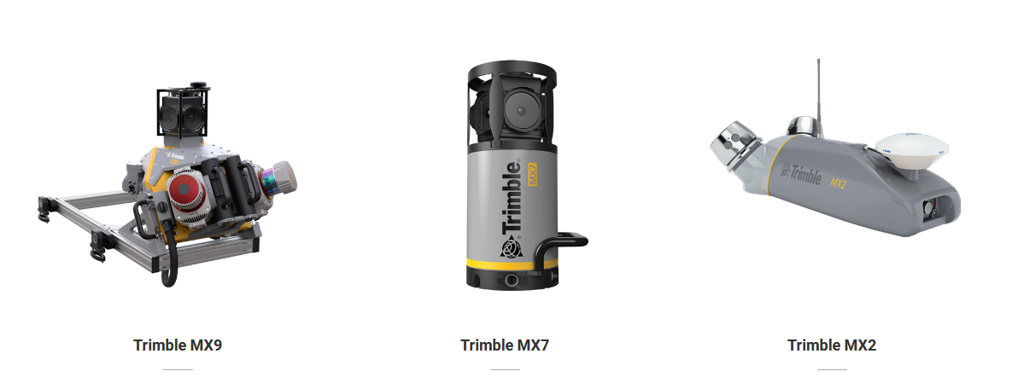
SISTEMAS SOBRE VEHÍCULOS
https://www.allterra-iberica.es/productos/mobile-mapping/
https://www.al-top.com/categoria/productos-trimble/sistemas-mobile-mapping-gis/mobile-mapping/

Slide 10
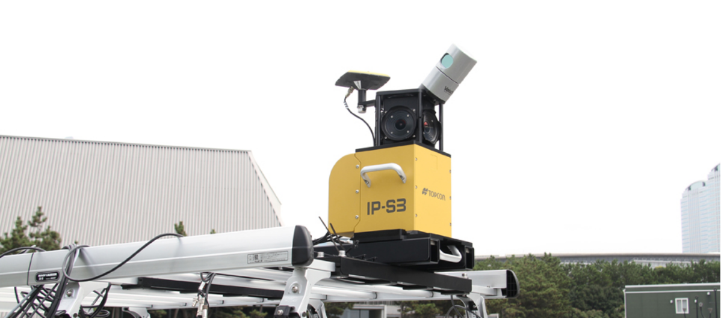
SISTEMAS SOBRE VEHÍCULOS
https://topconpositioning.es/mobile-mapping-3d/
https://www.topconpositioning.com/es/mass-data-and-volume-collection/mobile-mapping/ip-s3#panel-product-specifications

Slide 11

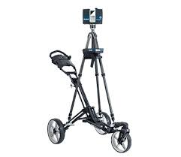
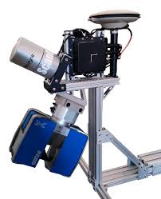
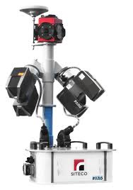
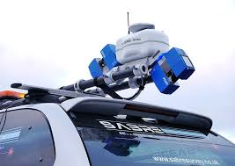
SISTEMAS SOBRE VEHÍCULOS

Slide 12
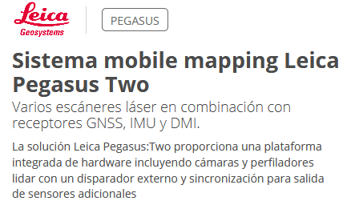
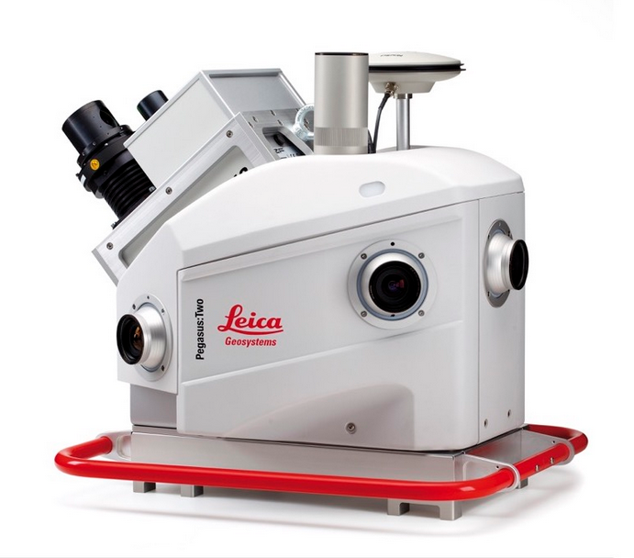
SISTEMAS SOBRE VEHÍCULOS

Slide 13
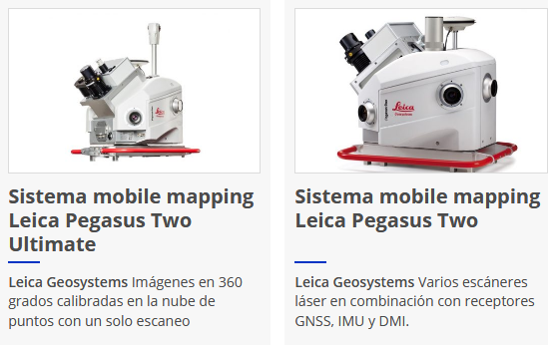
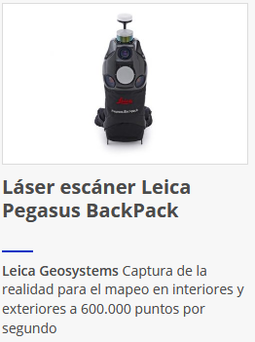
SISTEMAS SOBRE VEHÍCULOS
https://grupoacre.es/catalogo-categoria/laser-escaner-y-mobile-mapping/?gclid=EAIaIQobChMI-rqErcal7gIVGhwGAB3KfAAxEAMYASAAEgKKbfD_BwE

Slide 14
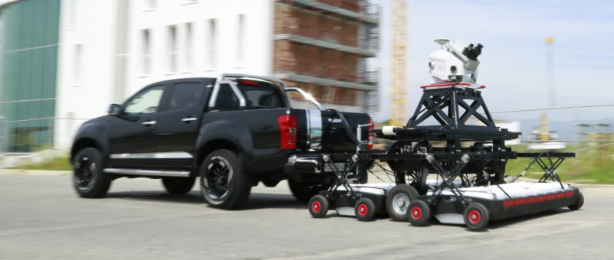
SISTEMAS COMBINADOS

Slide 15
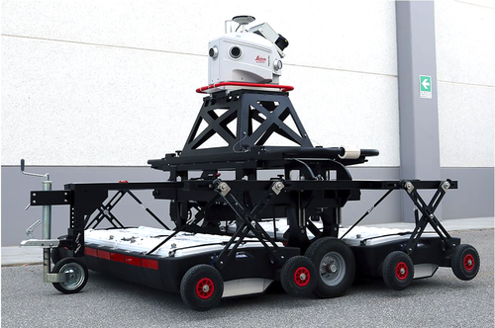
SISTEMAS COMBINADOS

Slide 16
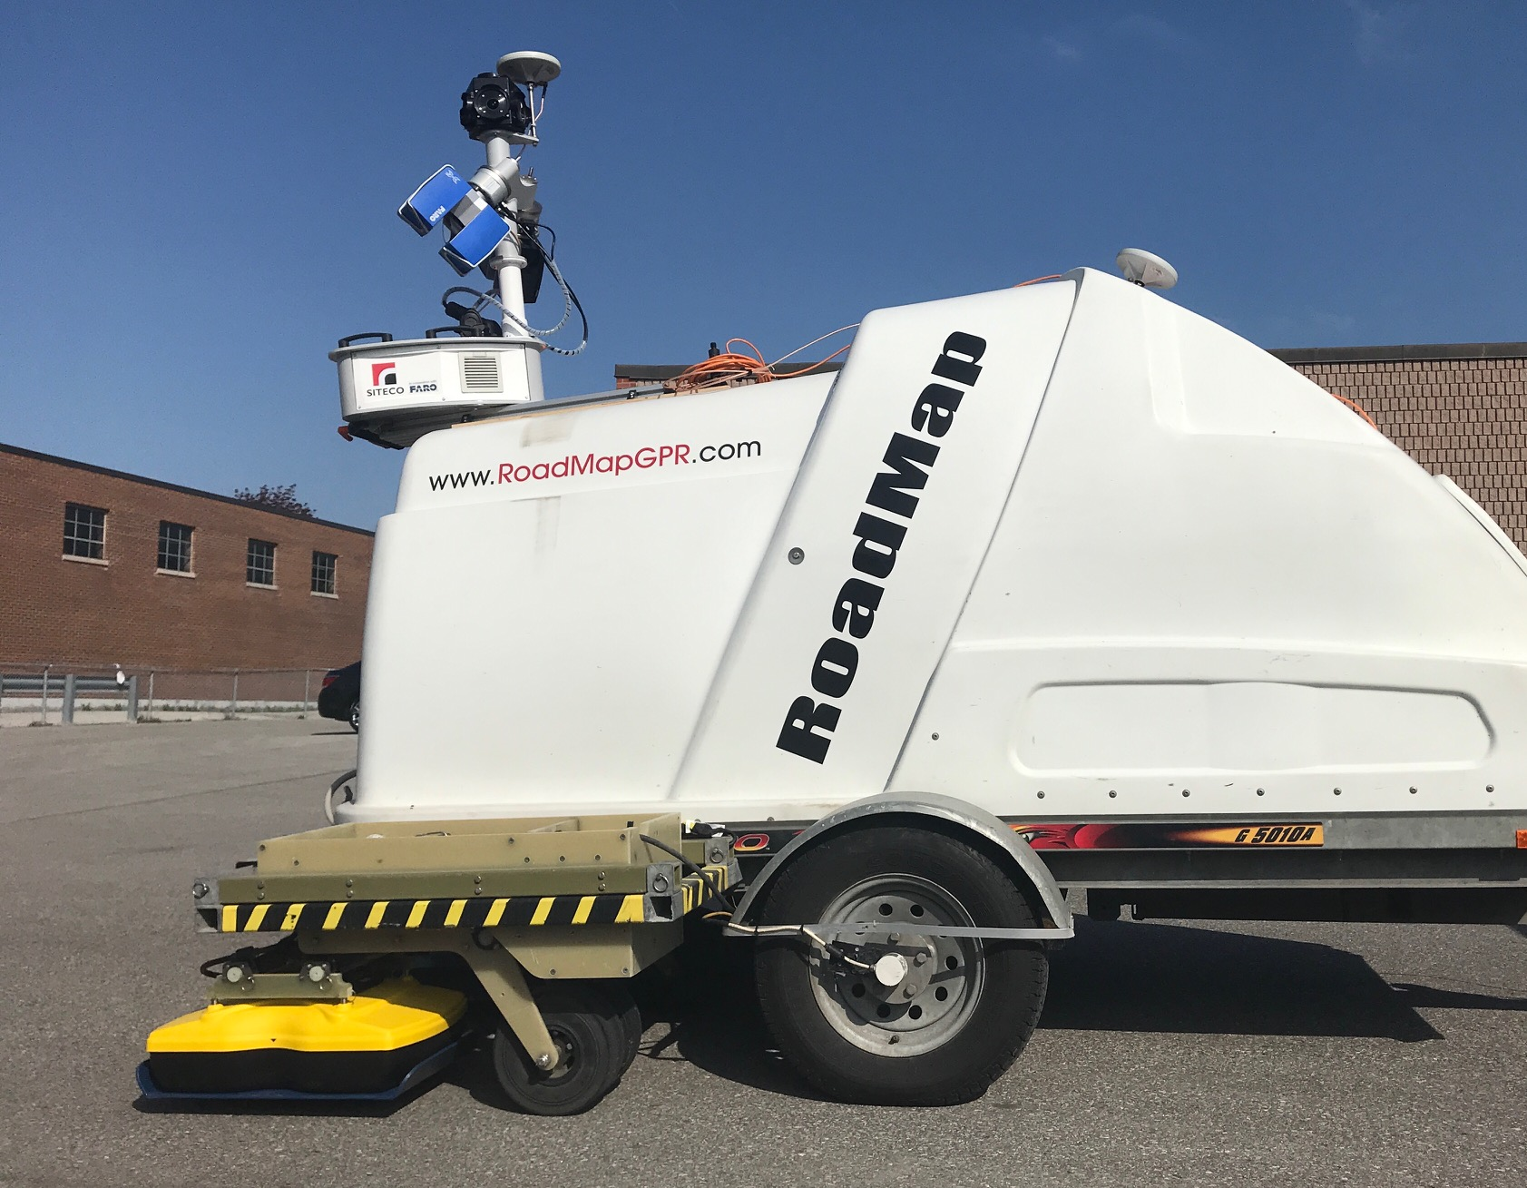
SISTEMAS COMBINADOS

Slide 17
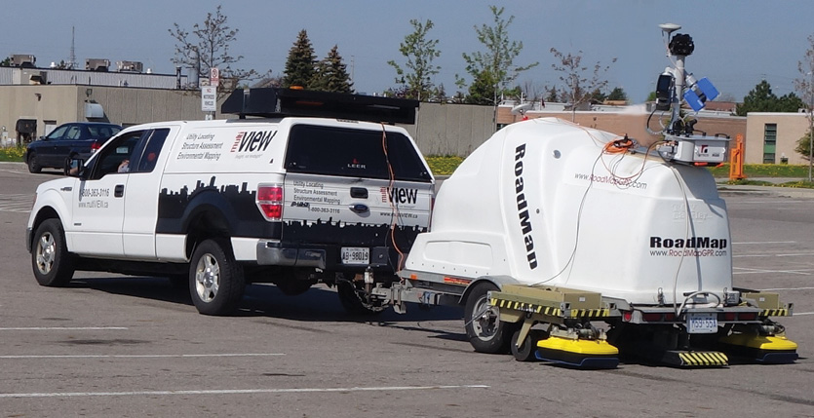
SISTEMAS COMBINADOS

Slide 18
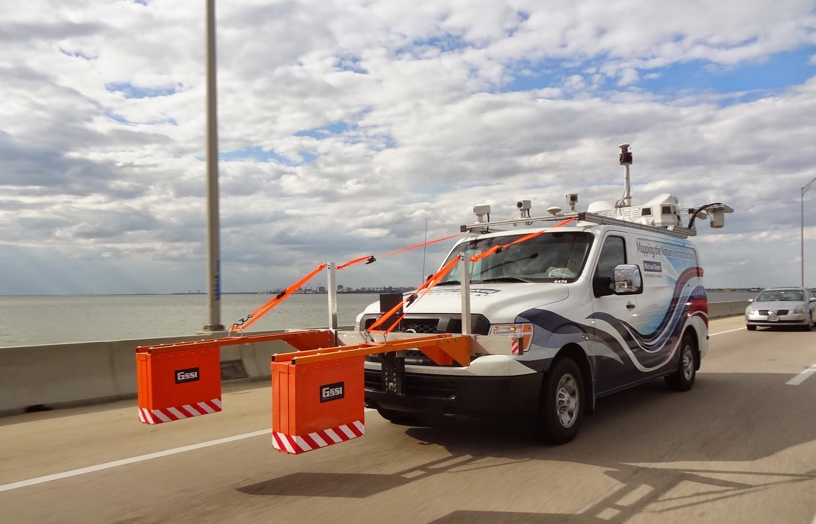
SISTEMAS COMBINADOS

